Slide 1


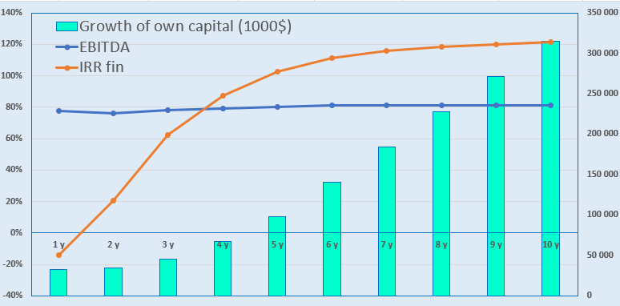
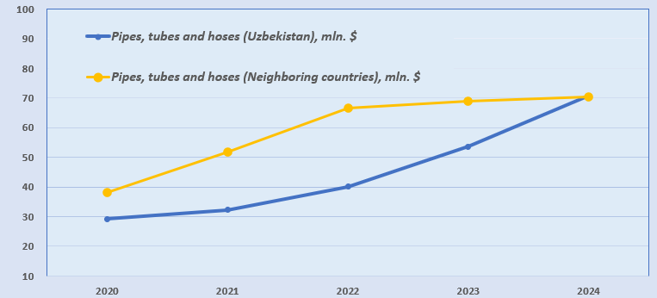
Tuproq ostidan tomchilatib sug’orish tizimi loyihasi
Faoliyat yo’nalishi
Qishloq xo'jaligi va eski shinalarni qayta ishlash
Loyiha qiymati:
Umumiy qiymati – $ 70 million
Investitsiya rejasi
Umumiy investitsiya miqdori 70 million AQSh dollari, shundan:
Loyihaning maqsadi
Loyiha, oʻz ishlab chiqarish orqali tuproq ostidan sugʻorish tizimi (SDI) yordamida yiliga 5 000 gektar maydonda paxta xomashyosi yetishtirishni nazarda tutadi. Tuproq osti sug'orish shlanglarini ishlab chiqarish uchun yiliga 10 000 tonnadan ortiq eski shinalar utilizatsiya qilinadi.
Bino-inshootlar
11,5%
$8.1 million
Tashabbuskorning hissasi - 14,0 % ($9,8 million)
Kreditlar, davlat fondlari - 36,0% ($25,2 million)
To’g’ridan-to’g’ri investitsiya - 50,0% ($35 million)
Uskuna va jihozlar
71,3%
$49.9 million
Yerga ishlov berish uchun texnikalar
10,0%
$7 million
Loyihaning yakuniy qiymati va moliyalashtirish tuzilmasi investorlar bilan muzokaralardan so‘ng aniqlanadi..
Loyiha mahsuloti
25-125 ming tonna (15,6-78,1 million AQSh dollari) paxta xom ashyosi va yiliga qariyb 70 million metr tomchilatib sug'orish shlanglari.
Aylanma mablag’
7,2%
$5 million
Daromadlilik:
Investitsion ko'rsatkichlar:
Tizim afzalliklari
Suv resurslarining bug'lanishi kuzatilmaydi, an'anaviy sug'orishga nisbatan suv sarfini 80% gacha, yer usti tomchilatib sug'orishga nisbatan 30% gacha tejaydi.
Ishlov berish uchun texnikalarning kam kirishi sababli, traktor shinalarining tuproqqa ta'sirini keskin kamaytirish hisobiga tuproq qatlamining tuzilishi saqlanib qoladi va qishloq xo'jaligi ekinlari ildizlarining erkin o'sishi va sifatli oziqlanishini ta'minlaydi.
Mineral o‘g‘itlarni yer ostidan sug‘orish shlanglari orqali yetkazib berish orqali 60 foizgacha tejaladi.
Markazlashtirilgan suv ta’minoti hisobiga qo‘l mehnatidan foydalanish 70 foizgacha kamayadi.
Paxta yetishtirishda (oʻrtacha 5 t/ga) anʼanaviy sugʻorish usuliga nisbatan 2,5 baravar yuqori hosildorlikka erishildi.
NPV, US$ million – 191,0
IRR, % – 40,0%
EBITDA, % – 81%
DPP, years - 4,02
Sotuv bozori
Organik paxta xomashyosi bozori 2031 yilga borib 17,14 milliard AQSh dollariga yetishi kutilmoqda va yillik murakkab o'sish sur'ati (CAGR) -3%ga oshadi. Yuqori sifatli paxtaga bo'lgan talabning oshishi iste'molchilarning xohish-istaklarining o'zgarishi va moda sanoatida paxta aralashmalarining tobora ommalashib borayotgani bilan bog'liq.
Tashabbuskor
«ECOSUV» MChJ
2019 yil tashkil topgan .
Ustav kapitali – 8,2 million UZS
Kompaniya “Tuproq ostidan tomchilatib sug‘orish tizimi” patentiga ega. (Patent № FAP 02189).
Qumli va o‘rtacha qumoq tuproqli hududlarda, paxta etishtirishda yer osti sug‘orish tizimining joriy etilishi natijasida paxta maydonlari egallagan maydonlarni boshqa ekinlarni yetishtirish uchun bosqichma-bosqich bo‘shatib beradi.
Joriy etish hududi
Qoraqalpog’iston Respublikasi
Talab
2024-yilda O‘zbekiston va unga qo‘shni davlatlar qiymati 140 million AQSh dollaridan ortiq bo‘lgan kauchuk quvurlari, quvurlar va shlanglar import qildi. Talabning yillik o'sishi o'tgan yilning shu davriga nisbatan o'rtacha 15% ni tashkil etadi.
Qoraqalpog’iston Respublikasi va Farg’ona vodiysi (Yozyovon)
Maydoni | 166 300 km²
 | 410 km²
Aholisi | 2,05 million
 | 119 ming
Yozyovon
Joriy etiladigan maydon
~ 336 ming ga.
6%

Slide 2

Xalqaro logistika transport karidorlari
Tallin
Sankt-Peterburg
Riga
Latvia
Moscow
Klaipeda
Hamburg
Minsk
Berlin
Brest
Povorina
Essen
Lviv
Kyiv
Paris
Chop
Volgograd
Kandiagash
Aktogay
Astraxan
Beyney
Saksaulskaya
Ulan-Bator
Osh
Bayangal-Mangal
Mersin
Malatya
Saraxa
Mazar-i-Sharif
Kashgar
Xirat
Afghanistan
Peshavar
Iran
Pakistan
Bandar-e-Abbas
Chakhbahar
Karachi

Slide 3

Toshkent va Oʻzbekistonning boshqa aeroportlaridan parvozlar
New York
90 ta davlatdan kelgan sayyohlar uchun vizasiz rejim
Oʻzbekiston aeroportida 59 ta turli aviakompaniyalar faoliyat koʻrsatmoqda
Mamlakat boʻylab 11 ta aeroport, ularning asosiylari Toshkent, Samarqand va Buxoroda.

